Slide 1
Теория инноватики
Тема 3

Slide 2
3.1. Предпосылки модернизации и перехода к инновационной экономике
Хайтеграция (high tech) – процесс обмена высоких технологий на высокие технологии, а не их продажи
Низкий технологический уровень государственной экономики приводят к неэквивалентному обмену, неспособности привлечь в национальную экономику иностранные инвестиции, получить соответственный доход от экспорта продукции
Концепция «технологической пропасти»
На основе хайтеграции, образуется группа стран–лидеров, которые развиваются более быстрыми темпами и занимают устойчивое положение на рынке. Другие же страны, не вошедшие в эту группу, отстают все больше и больше от стран–лидеров

Slide 3
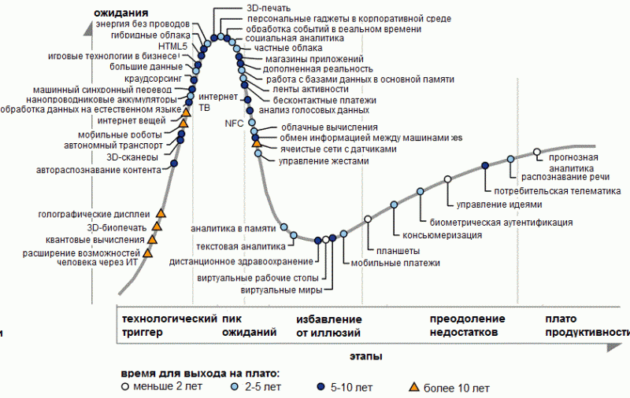
Новизна технологии – чем технология является более старой, тем ниже ее цена
Хайтеграция
Потребители технологий последнего поколения:
ТОП-15 самых богатых стран по версии Forbes:
1. Катар, $88,222
2. Люксембург, $81,466
3. Сингапур, $56,694
4. Норвегия, $51,959
5. Бруней, $48,333
6. ОАЭ, $47,439
7. США, $46,860
8. Гонконг, $45,944
9. Швейцария, $41,950
10. Нидерланды, $40,973
11. Австралия, $39,764
12. Австрия, $39,761
13. Ирландия, $39,492
14. Канада, $39,171
15. Кувейт, $38,775
Кривая Гартнера (автор – Джеки Фенн, компания «Gartner»)

Slide 4
Объем мирового рынка наукоемкой продукции
2 300 млрд долл., из них:
39 % принадлежит США;
30 % ― Японии;
16 % ― Германии;
6 % ― Китаю.
Доля России составляет 0,3 % - 0,5 %,
Республики Беларусь ― 0,1 % - 0,2 %.
Ежегодная выручка от экспорта высокотехнологичной продукции составляет:
США около 700 млрд долл.;
Германия ― 530 млрд долл.;
Япония ― 400 млрд долл.
Хайтеграция
В развитых странах с изменением модели экономического роста (мировой кризис 1929-1939 гг. «Великая Депрессия») инновационная деятельность рассматривается как важнейший фактор экономического лидерства и конкурентоспособности
7-8 стран можно отнести к высокоразвитым, они удерживают первенство по 50 макротехнологиям, на их долю приходится 92% мирового объема наукоемкой продукции
Страны Западной Европы и Япония, обладая высокой технологической культурой, тем не менее, пока уступают американцам, практически монополизировавшим основные «прорывные» технологии последних десятилетий

Slide 5
Хайтеграция
1. Неэквивалентный технологический обмен «толкает» национальную экономику и ее ведущие отрасли в «ловушку нарастающего технологического отставания» (концепция «технологической пропасти»), что подрывает и национальную безопасность страны
ВЫВОДЫ
2. В современных условиях использование интеллектуального ресурса, развитие наукоемких отраслей и адаптация к инновационным процессам определяют не только уровень конкурентоспособности национальной экономики, но и:
ее способность к дальнейшему росту;
обеспечение национальной безопасности;
вхождение в группу стран-лидеров мирового экономического развития

Slide 6
Глобализация мирового хозяйства
Реальный статус страны в современном мире предопределяется тем, каков характер ее экономики:
индустриально–сырьевой
индустриально–технологический
В мировой экономике ресурсы текут к технологиям, а не технологии к ресурсам, поэтому сырьевая экономика не может быть конкурентоспособной!
Страны, активно участвующие в международном технологическом обмене, эффективно использующие интеллектуальный ресурс, обладают значительно более высоким потенциалом развития и способны приобрести ресурсы любого вида и качества, что и в дальнейшем будет усиливать неравномерность экономического развития

Slide 7
Основа глобализации — формирование мирового рынка товаров, услуг, технологий, капитала и рабочей силы, который позволяет каждой компании:
найти наиболее выгодных поставщиков и покупателей в любой точке земного шара
организовать кооперирование на базе оценки конкурентных преимуществ всех регионов планеты
80 % объемов мировой торговли приходится на цепочки создания добавленной стоимости, которые контролируют несколько десятков транснациональных корпораций.
ТНК способствуют прогрессу развивающихся стран, размещая линии по производству своей продукции по всему миру, и именно от них зависят темпы экономического роста и появление в экономике новых технологий
Базовую инфраструктуру глобализации образует всемирная информационная сеть Интернет, разработана в 1991 г.

Slide 8
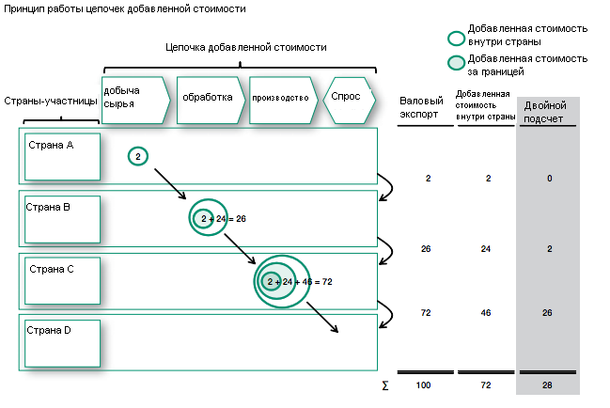
Современные производственные цепочки
Производственные цепочки могут связывать две страны, целый регион и создавать глобальную сеть. В них входят различные компании - от добывающих до обрабатывающих и высокотехнологических

Slide 9
1 группа
2 группа
3 группа
США, Япония, Великобритания, Германия и Франция развивают НИОКР и производство высокотехнологичных мелкосерийных товаров и услуг, которые обеспечивают наибольшую, стабильную рентабельность
Страны Юго-Восточной Азии, Латинской Америки, Центральной Европы специализируются на инженерных усовершенствованиях и на массовом выпуске комплектующих и готовых изделий, где наиболее важны четкое соблюдение инструкций, чистота и готовность работников к интенсивному монотонному труду
Остальным странам уготована роль поставщиков сырья, рынков сбыта дешевых товаров в конце их жизненного цикла и в лучшем случае исполнителей трудоемких и загрязняющих окружающую среду операций, в том числе по сборке несложной техники из импортных узлов по зарубежным лицензиям

Slide 10
1. Медленный и неустойчивый экономический рост, низкие цены на сырьевые товары и нестабильность международной финансовой системы затрудняют развивающимся странам задачу получения потенциальных выгод от глобализации
ВЫВОДЫ
2. Экономическое неравенство стран мира в условиях глобализации. Беларусь, как и большинство развивающихся государств не получает никаких "дивидендов", от глобализации, наоборот: отрицательное сальдо торгового баланса и отъезд за рубеж высококвалифицированных специалистов
Что же может и должна делать Беларусь в условиях глобализирующегося мира?
Развивать информационно–телекоммуникационную инфраструктуру в интересах технологических и организационных инноваций, экспорт информационных технологий и другой высокотехнологичной продукции

